Slide 1
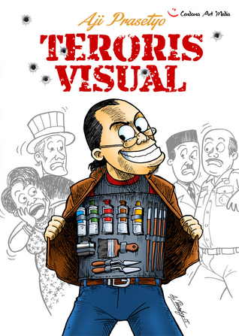
Komik; senjata efektif untuk perang di medsos
Aji Prasetyo, Maret 2019

Slide 2
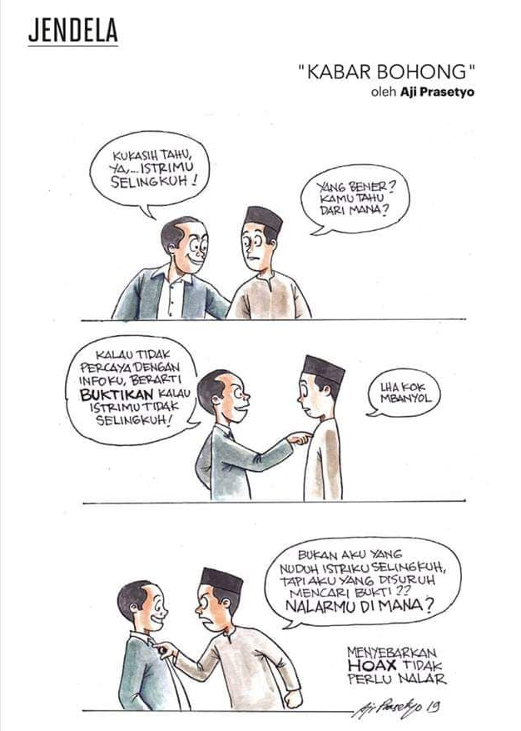

Slide 3
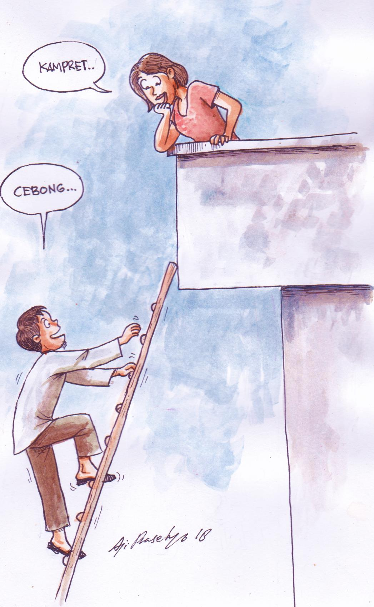

Slide 5
Tentang bertemunya antara agama dan budaya

Slide 6
Tentang perbedaan konsep keluarga tradisional dan modern, tentang kesetaraan

Slide 7
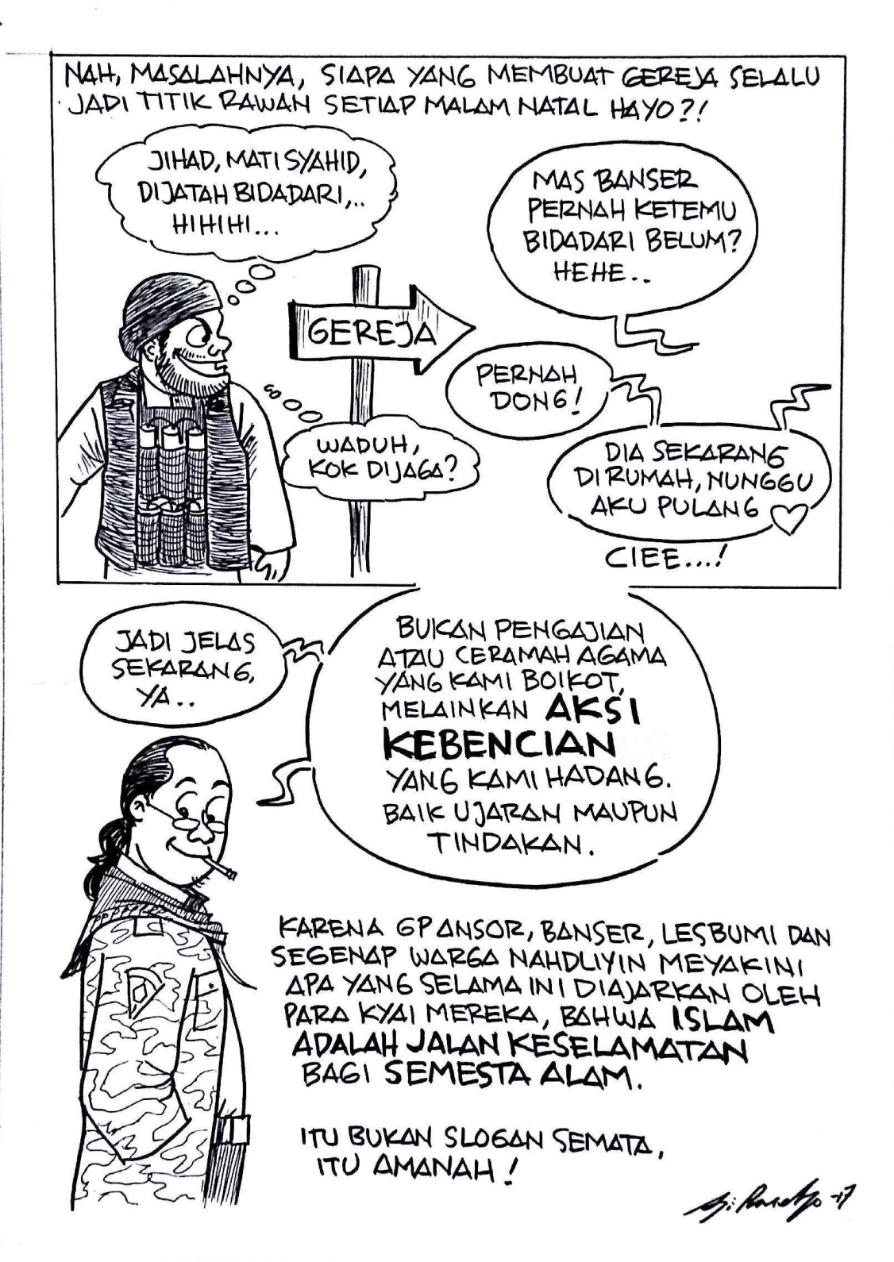
“Membela” Banser

Slide 8
Antara Bom dan Spanduk (2018)

Slide 12
Menanggapi komentar negatif

Slide 15
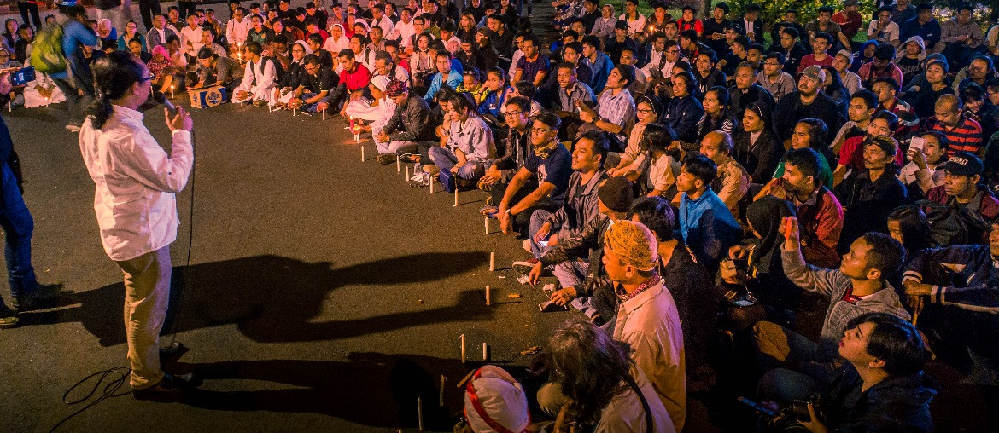
Debat dalam sosmed itu tidak penting

